Slide 1

























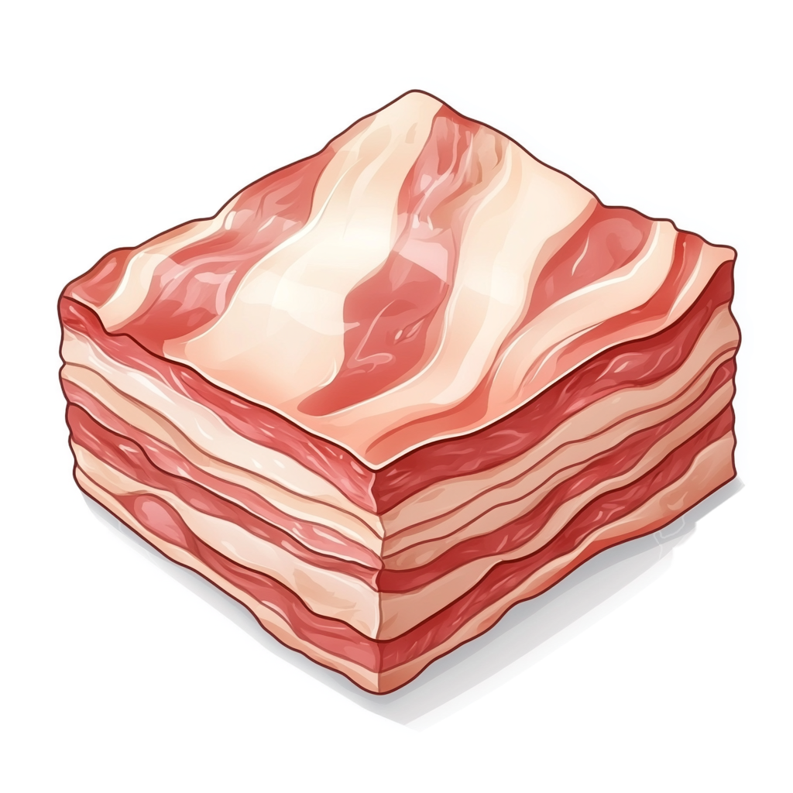




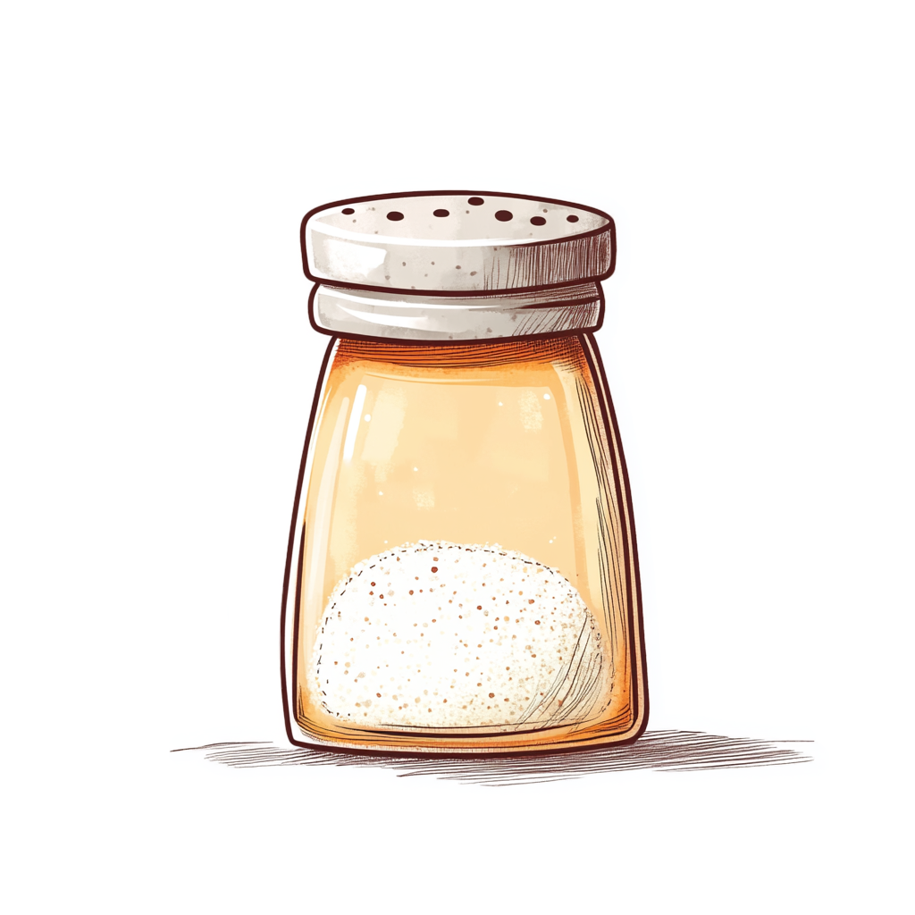

СЕ
СА
ЗА
ЗЕ
ЗУ
СО
ЗО
СУ

